Slide 1
Webdesign
Quellen:
Herdt-Verlag: HTML5 Grundlagen der Erstellung von Webseiten (4.Ausgabe, 2017)

Slide 2
09 Tabellen erstellen

Slide 3
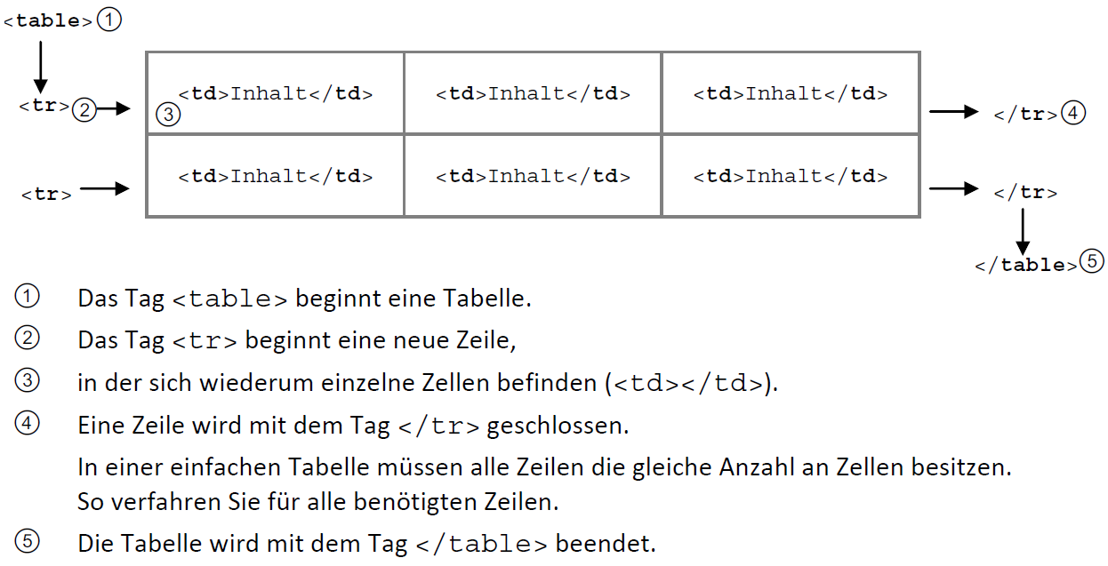
9.1 Grundlagen zu Tabellen
Tabellenzellen dürfen auch leer sein. Wenn Sie in einer Zelle keine Daten eingeben möchten, lassen Sie den Inhalt der Tags <td> und </td> leer. Allerdings stellen einige Browser leere Zellen nicht dar. Füllen Sie deshalb die leere Zelle mit einem Zeichen, z. B. einem Strich (Minus). So wird sichtbar angezeigt, dass kein entsprechender Wert vorliegt.

Slide 4
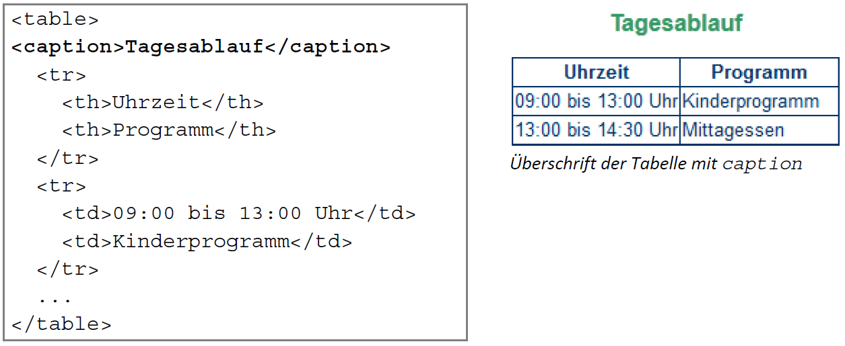
9.2 Spalten- und Tabellenüberschriften
Das Element caption ist ein Block-Element und kann neben Text fast alle Elemente (aber keine weiteren Tabellen) enthalten.

Slide 5
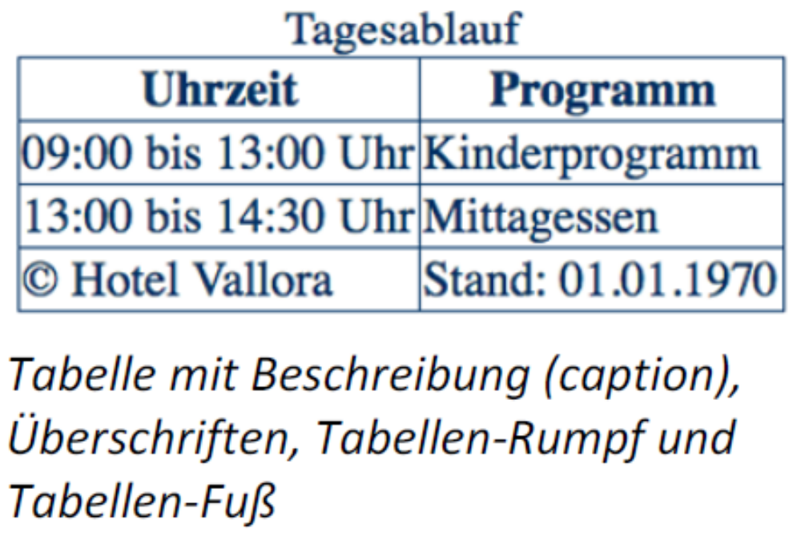
9.3 Bereiche einer Tabelle organisieren
<thead>…</thead> <tbody>…</tbody> <tfoot>…</tfoot> | Kopfteil: speziell für Überschriften gedacht Rumpf: enthält die Daten (darf mehrfach vorkommen) Fußteil :für Erläuterungen zu den Angaben innerhalb der Tabelle.
<table>
<caption>Tagesablauf</caption>
<thead>
<tr>
<th>Uhrzeit</th>
<th>Programm</th>
</tr>
</thead>
<tbody>
<tr>
<td>09:00 bis 13:00 Uhr</td>
<td>Kinderprogramm</td>
</tr>
<tr>
<td>13:00 bis 14:30 Uhr</td>
<td>Mittagessen</td>
</tr>
</tbody>
<tfoot>
<tr>
<td>© Hotel Vallora</td>
<td>Stand: 01.01.1970</td>
</tr>
</tfoot>
</table>

Slide 6
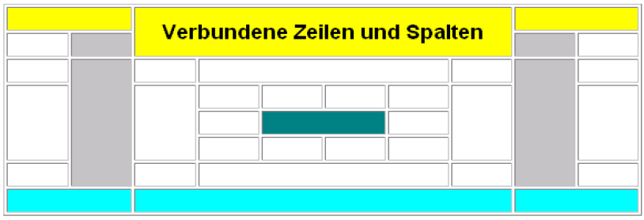

9.4 Spalten und Zeilen verbinden
Spalten verbinden mit colspan
<tr> <td>Spalte 1</td> <td>Spalte 2</td> </tr> <tr> <td colspan="2"> Eine Zelle erstreckt sich über zwei Spalten. </td> </tr>

Slide 7
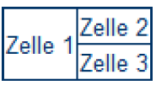
Zeilen verbinden mit rowspan
<tr> <td rowspan="2">Zelle 1</td> <td>Zelle 2</td> </tr> <tr> <td>Zelle 3</td> </tr>
 Das Erstellen einer Tabelle mit verbundenen Zeilen ist schwieriger als die Erstellung von Spaltenverbindungen. Während Sie das Zusammenfassen von Spalten nur in der betreffenden Zeile durchführen, sind beim Zusammenfassen von Zeilen auch alle anderen Zeilen betroffen. Sie müssen Zellen entfernen.
 Das Verbinden von Zellen über mehrere Spalten und Zeilen hinweg erfordert nicht nur bei der Erstellung von Tabellen viel Aufmerksamkeit, es macht Tabellen auch für den Nutzer in jedem Fall schwer verständlich. In den meisten Fällen sind solche komplexen Tabellenkonstrukte für Blinde mit einem Screenreader überhaupt nicht mehr begreifbar. Statt in einer einzelnen großen und komplexen Tabelle lassen sich Daten immer auch in mehreren leicht verständlichen Tabellen präsentieren.
 Verwenden Sie Tabellen nicht zur Gestaltung von Webseiten. Tabellen sind ausschließlich für tabellarische Daten vorgesehen.

Slide 8
9.5 Tabellen in responsiven Webseiten verwenden
Tabellen mit vielen Spalten können selbst auf großen Bildschirmen dazu führen, dass der Platz nicht ausreicht, um die Tabelle in voller Breite komplett anzuzeigen. Auf Smartphones kann das so unübersichtlich werden, dass Tabellen unverständlich werden.
Versuchen Sie daher Tabellen klein zu halten, beispielsweise indem Sie eine große Tabelle in mehrere kleinere Tabellen aufteilen.
Auch ist es sinnvoll, wichtige Erkenntnisse, die aus den Daten einer Tabelle gewonnen werden können, in Textform zusammenzufassen.
Darüber hinaus gibt es mehr oder weniger komplexe technische Lösungen. Im Internet finden Sie Informationen
Spalten ausblenden
Tabelle neu anordnen
Spalten aus dem sichtbaren Bereich schieben
Tabellendarstellung durch Blockdarstellung ersetzen

Slide 9
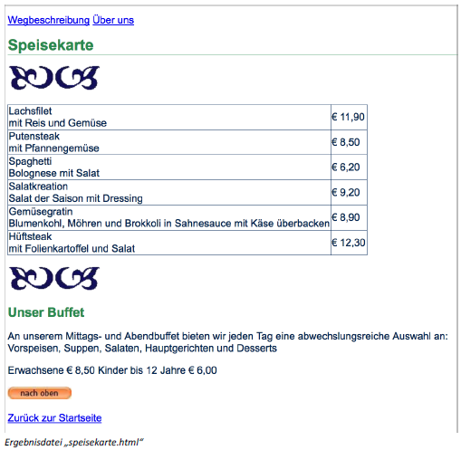
Übungen
1. Öffnen Sie die Webseite speisekarte.html im Übungsordner hotel09/restaurant und verändern Sie die Speisekarte, indem Sie sie durch Tabellen strukturieren, vgl. Abbildung.

